Slide 1
Works Mobile Internship Project
클라우드 스토리지 api 서버 구현
및 운영 방안 설계
김 세 환
Notes:
저는 이번 인턴십 프로젝트로 클라우드 스토리지 api 서버 구현 및 운영 방안 설계에 대한 과제를 진행하였구요,
지금부터 프로젝트 발표 시작하도록 하겠습니다.

Slide 2
Contents
프로젝트 개요
프로젝트 세부사항
예외처리
작동 영상
테스트
discussion
Notes:
발표는 목차 순서대로, 프로젝트 개요, 세부사항, 예외처리, 작동영상, 테스트, 그리고 Discussion 순으로 진행하도록 하겠습니다.

Slide 3
Project Overview
프로젝트 목표
클라우드 스토리지 API 서버를 구현하고,
운영 시에 데이터베이스 정합성을 유지하는 방안을
설계 및 구현한다.
Notes:
먼저, 이번 프로젝트에 목표는 클라우드 스토리지 API 서버를 구현하고, 운영 시에 데이터베이스 정합성을 유지하는 방안을 설계하고, 구현하는 것입니다.

Slide 4
Project Overview
정합성이란?
데이터가 서로 모순없이 일관되게 일치하는 것
정합성이 깨지는 경우
〮 천재지변등으로 인한 인프라 시설의 장애
〮 시스템이나 소프트웨어의 장애
〮 개발자 스스로의 잘못된 개발
Notes:
여기서 정합성이란 데이터가 서로 모순없이 일관되게 일치해야하는 것을 의미합니다. 데이터베이스 내 정합성이 보장되지 않는다는 것은, 데이터에 모순이 있기 때문에 서비스 운영에 치명적으로 작용할 수 있는데요,
정합성이 깨지는 경우를 총 세가지로 나누어 보았습니다.
첫번째로, 천재지변 등으로 인한 인프라시설의 장애 때문에 정합성이 깨질 수 있구요,
두번째로, 네트워크 환경의 장애 , 예기치 못한 데이터 오류 등 시스템이나 소프트웨어의 장애 때문에 깨지는 경우도 있습니다.
세번째로는 개발자 스스로의 잘못된 개발로 인해서도 정합성이 깨질 수 있습니다.
첫번째와 두번째 요인은 사실 인프라 증설, 트랜잭션 구현 등의 기술적인 방법으로 어느정도 해결할 수 있습니다만, 개발자 스스로의 잘못된 개발로 인한
정합성 깨짐은 다른 요인들보다 까다로운 측면이 있습니다.

Slide 5


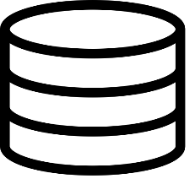
Project Overview
* 리소스 : 파일 + 폴더
Api 명 | 설명
get_resource_list (grlst) | 리소스 목록 조회
make_directory (mkdir) | 폴더 생성
resource_copy (rcpy) | 리소스 복사
Resource_delete (rdel) | 리소스 삭제
Resource_move (rmv) | 리소스 이동
Resource_share (rshr) | 리소스 공유
Resource_share_cancel (rshrcc) | 리소스 공유 취소
Resource_share_member_add (rshrma) | 리소스 공유 share user 추가
Resource_share_member_delete (rshrmd) | 리소스 공유 share user 삭제
Resource_upload (rupld) | 리소스 업로드
Client 1
API Server
Client 2
Client 3
.
.
.
Database
Notes:
그럼, 본격적으로 제가 진행한 프로젝트에 대해 설명드리도록 하겠습니다.
먼저 프로젝트에서 클라이언트의 요청을 받는 API 서버에 대해 간략하게 말씀드리도록 하겠습니다.
실제 클라우드 서비스에서는 훨씬 더 많은 동작을 수행할 수 있지만, 이번 프로젝트에서는 총 10가지 동작으로 API를 제한하였습니다.
해당 API들은 Lineworks develop 페이지에 drive api 관련 문서를 참조하여 만들었습니다.
오른쪽 표에 보시는 바와 같이 리소스 목록조회, 폴더 생성 부터, 리소스 업로드 까지 총 10가지 이구요, 여기서 리소스는 파일과 폴더를 함께 지칭하는 말입니다.
Client는 HTTP GET 방식으로 서버에 요청을 보내서, 서버가 처리를 합니다. 실제 파일이 오고 가고 하는 것은 아니고, 데이터베이스 상에서만 CRUD 작업이 이루어지는 방식입니다.

Slide 6
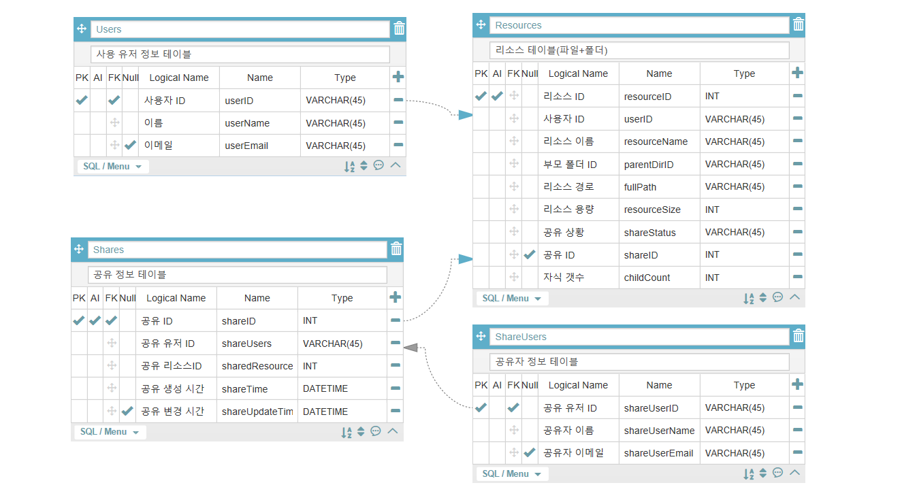
Project Overview
Notes:
API 서버에 연결되어있는 메인 데이터베이스에는 총 4개의 테이블이 있습니다. Resource 테이블, Users 테이블, Shares 테이블, ShareUsers테이블 이렇게 있구요, Resource 테이블은 파일과 폴더들이 저장되는 테이블, Users 테이블은 말 그대로 서비스 사용자 테이블이구요, shares 테이블은 만약 어떤 리소스를 공유했을때, 공유 정보를 저장하는 테이블입니다. Shareusers 테이블 역시 공유되었을 때, 공유된 사람들의 정보를 저장한 테이블입니다.
주요 필드에 대해서 설명을 해드리면 리소스 ID, 유저 ID, shareID, shareUserID 는 각각의 테이블의 PK이고, Resource 테이블과 shareUsers 테이블에는 shareID와 userID를 FK로 가지고 있습니다. 리소스 테이블의 parentDirID같은 경우에는 해당 파일이나 폴더의 부모 폴더를 나타내는 필드이구요.
중간발표 때 말씀드렸던 revision 필드는 효율성 문제에 대한 피드백을 받아, 삭제하였습니다.

Slide 7
Project Overview – 중간평가 이전 Concept
서버 처리가 이루어 질 때마다, 로그를 생성하고 저장한다.
일정시간 마다 데이터베이스 정합성을 검증한다.
3. DB 정합성이 깨지는 경우, 저장해 둔 로그를 통해
역추적하여, 정합성을 정상화 시킨다.
Notes:
이 부분은 중간평가 때 발표한 concept 인데요, 그때는 서버 처리가 이루어질 때마다 에러 로그나, 성공 로그 들을 생성하여 로그 서버에 저장하고,
일정시간, 저는 5분으로 생각했는데요, 데이터베이스 정합성을 검증하고, 만약 DB 정합성이 깨지는 경우, 저장해둔 로그를 통해 역추적하여
정합성을 정상화 시킬것이라고 말씀드렸었습니다.

Slide 8
Project Overview – 중간평가 이전 Concept
로그 전송
API(Main) Server
Log Server
Main Database
Log Database
검증 중 정합성이
맞지 않는 것을 확인한 경우,
LogData를 이용하여 정상화
5분에 한번씩
데이터베이스검증
Verification Server
Verification
error
Notes:
말씀드린 부분을 모식도로 나타낸 페이지구요, 이렇게 API Server, Log server, Verification Server 세대의 서버를 구성하였었고, main API 서버가 서버처리를 할때마다 로그서버에 로그를 전송하고, 검증서버는 5분에 한번씩 데이터베이스를 검증하는데, 만약 검증 중 정합성이 맞지 않는 것을 확인한 경우, LogData를 이용하여 정상화 하겠다는 계획이었습니다.

Slide 9
Project Overview – 중간평가 이전 Concept
모든 Error를 Log에 기반하여 처리
경우의 수가 많고,
확장성에 문제가 있음
Notes:
하지만, 중간발표 이후 모든 Error를 Log에 기반하여 처리한다는 것은 문제가 많은 방법이라 생각이 들었습니다. 어느 수준의 Error까지 보정을 할 것이고, 어느 수준의 Error를 롤백을 할 것인지, 어떤 처리를 할 것인지에 대한 경우의 수가 많았고, 이 프로젝트에서는 그것을 구현할 수 있다 하더라도, 테이블 수가 많아지고, 확장될 경우에는 또 다시 많은 문제발생을 야기시킬 수 있는 구조라고 생각하였습니다.
또한 API처리 도중 Error가 발생할 경우, 메인 database에 error와 관련된 쿼리가 반영되어 있을 수도 있어, 이것을 보정하거나, rollback할 때 생기는 concurrency 문제 등도 있었습니다.

Slide 10
Project Overview
〮 minimum
Transaction
각종 로그 전송
Error, Success, other Logs
API(Main) Server
Log Server
〮 ErrorLogs
〮 SuccessLogs
〮 OtherLogs
Main Database
Log Database
Verification Server
〮 Error Handling
〮 Verification
Notes:
중간발표 후 저는 데이터베이스를 보호할 수 있는 최소한의 장치가 필요하다는 생각을 하게 되었습니다. API 서버에 핵심로직에 대해 최소한의 트랜잭션이 필요하다고 생각하였고, 기존에 검증만 하던 검증 서버에서, API 서버에서 발생한 오류를 처리할 수 있는 로직을 추가하였습니다.
로그 서버에서는 ErrorLogs, SuccessLogs, OtherLogs 이렇게 세가지 테이블로 나누어 처리하였습니다.

Slide 11
Project Details
API 서버
Log 서버
Verification 서버
Notes:
지금 까지는 큰 구성도에 대해 말씀드렸고, 이제는 프로젝트의 세부사항에 대해 말씀드리도록 하겠습니다.

Slide 12
Project Details
API 서버로직
Request가 들어옴
Request parameter 검증
Parameter가 데이터베이스에 존재하는지 확인
처리
데이터베이스 CRUD
로그 생성 및 전달
timestamp 생성, log request 정보 생성
Background에 log request 정보전달
Response
Notes:
먼저 API 서버에서 API 서버 로직에 대해 말씀드리도록 하겠습니다. 10가지 모든 API 로직은 그림과 같은 과정으로 로직을 수행하게 됩니다.
먼저 클라이언트로부터 reques를 받으면, 받은 request paramete를 검증합니다. 만약 paramete가 데이터베이스에서 유효한 값이라면, 다음 과정으로 넘어갈 수 있지만, 만약 paramete가 데이터베이스에서 유효한 값이 아니라면 response 404를 표시하고 다음단계로 넘어가지 못합니다.
검증이 완료된 다음에는 각각 API 동작을 처리하고, 처리가 완료된 이후에는 로그정보를 생성합니다. 처리가 완료된 시점에서의 timestamp를 생성하고, log server에 전달할 request url을 생성해서 백그라운드에 log request 정보를 전달합니다.
모든것이 완료된 후에는 client에 Response를 해줍니다.

Slide 13
Project Details
API 서버로직
처리
Core logic
데이터베이스 CRUD
- Transaction 적용 ( ORM 기반 )
- Error 발생시 : roll back
PostProcessible logic ( 후처리 가능 로직 )
- rawSQL
- Error 발생시 : Error Log 전송 후 후처리
Notes:
각각의 API 로직에서 처리부분에서는 로직을 core logic과, 후처리 가능 로직으로 나누어 진행됩니다.
Core logic은 ORM 기반의 트랜잭션이 적용되어 있어, 만약 error가 발생할 경우 roll back이 됩니다.
후처리 가능로직은 데이터베이스 CRUD 작업을 rawSQL로 진행하고, 만약 이 부분에서 error가 발생할 경우 로그 서버에
Error Log를 전송하고, Verification server에서 Errorhandling을 진행하게됩니다.

Slide 14
Project Details
API 서버로직
Core logic
PostProcessible logic
해당 API에서의 가장 핵심적인 부분
즉각적으로 처리가 되거나,
처리를 할 수 없는 경우에는 바로
원상복구가 되어야 함.
해당 API에서 후 처리로 처리할 수 있는 부분
Error가 발생했을 경우, ErrorLog를
로그 서버에 전송하고,
Verification 서버에서 처리를 진행함.
Notes:
Core Logic과 후처리로직으로 로직을 나눈 것에 대한 기준은, 해당 로직의 중요도와, 후속으로 진행되는 API에 대한 영향의 정도를 판단하여 나누었습니다.
즉, Core logic은 해당 API에서의 가장 핵심적인 부분이고, 즉각적으로 처리가 되거나 처리를 할 수 없는 경우에는 바로 원상복구가 되어야 합니다.
후처리 가능 로직은, 해당 API에서 후처리로 처리할 수 있는 부분으로, Error가 발생했을 경우, ErrorLog를 로그 서버에 전송하고, Verification 서버에서 처리를
진행하도록 합니다.

Slide 15


Project Details
-> Delete A
Core Logic
A
Post
Processible
Logic
+ update childCount, filesize..
Notes:
만약에 하위폴더가 많이 있는 A라는 폴더를 지우겠다라고 할때, Core logic은 A라는 폴더를 지우는 것이 됩니다.
후처리 가능 로직은, A라는 폴더의 하위에 있는 하위 리소스들을 지우는 것이 되고, 만약 이 부분에서는 에러가 발생하더라도, 에러를 후속으로 처리하면 되는 부분들입니다. 또한 A라는 폴더를 가지고 있는 부모폴더의 자식갯수나, 파일사이즈를 업데이트 하는 로직 역시 후처리 가능로직으로 분류할 수 있습니다.

Slide 16
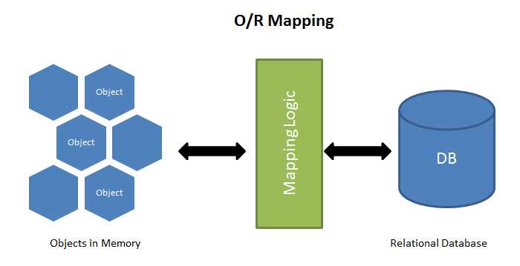
Project Details
Core Logic의 Transaction 적용 ( ORM 기반 )
ORM 이란?
객체와 관계형 데이터베이스의 데이터를 자동으로 매핑해주는 것으로,
메모리에 가상의 객체 데이터베이스를 구축하는 방법
Notes:
Core Logic에서는 ORM 기반의 트랜잭션을 적용하였다고 말씀드렸는데요, ORM은 객체와 관계형 데이터베이스의 데이터를 자동으로 매핑해주는 것으로, 메모리에 가상의 객체 데이터베이스를 구축하는 방법입니다. 메모리에 가상의 데이터베이스를 불러와 ORM metho를 메모리 내 가상 데이터베이스 객체에 적용을 합니다. 그리고 이 변동된 가상 데이터베이스를 실제 DB에 매핑하여 DB를 변동합니다.

Slide 17
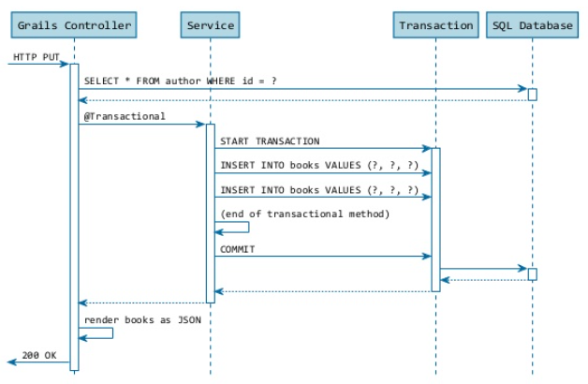
Project Details
ORM Transaction
Notes:
ORM기반의 트랜잭션도 비슷하게, 메모리에 가상의 데이터베이스를 불러와서 여러 개의 ORM method를 수행하며 가상의 데이터 베이스를 수정합니다. 이 때까지는 실제 데이터베이스에 변동이 없습니다. Transaction 내 모든 동작이 정상적으로 수행되면, 최종 변환된 가상의 데이터베이스를 실제 DB에 매핑하게 됩니다. 만약 Transaction 내에서 Error가 발생한 경우, 메모리 내의 수정된 가상 데이터베이스만 해제하면 됩니다.
ORM 기반의 Transaction은 commi이 되기 전까지는 데이터베이스에 직접적인 수정이 이루어지지 않기 때문에, 데이터베이스의 정합성 보존에 유리하다고 판단하였습니다.

Slide 18
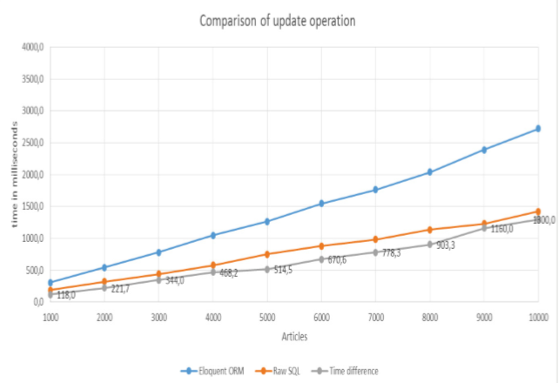
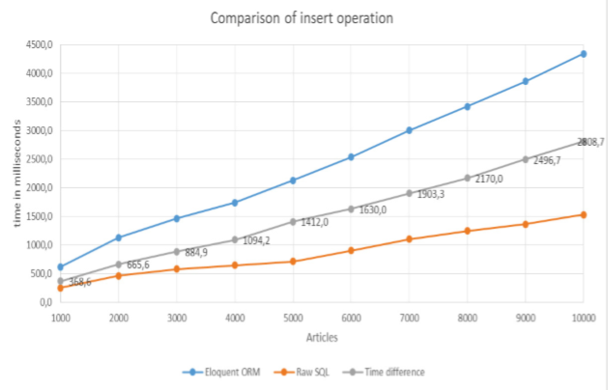
Project Details
ORM vs raw SQL
Notes:
ORM 은 메모리를 한단계 더 거쳐서 진행되는 작업이기 때문에, 그만큼 속도면에서는 rawSQL보다는 확실히 느립니다.
왼쪽에 그래프는 insert operation에 대하여 Eloquent ORM과 Raw SQL의 비교이고, 오른쪽 그래프는 update operation에 대한 비교인데요,
Article수가 많아질수록, rawSQL과 Eloquent ORM의 그 격차가 점점 더 커지는 것을 보실 수 있습니다.
특히 10000개의 Article을 Insert를 진행했을때는 RawSQL 과 Eloquent ORM의 시간 차이는 거의 2.5배에 다다르는 것을 확인 하실 수 있습니다.
ORM을 사용하는 것이 서버 처리 성능 면에서 분명히 단점을 가지고 있기 때문에, 저는 core Logic의 ORM 사용을 최소한으로 줄이고, 다른 나머지 로직들을 rawSQL로 데이터베이스 CRUD를 진행함으로써 프로젝트의 성능을 유지시킬 수 있도록 하였습니다.

Slide 19
Project Details
API 서버 Background
multiProcess
Log request
〮 Error Log
〮 Success Log
〮 Other Logs
logRequest
Queue
로그서버에
Request를 보냄
(sync)
Notes:
API 서버 백그라운드에서는 전달받은 Log request를 logRequest Queue에 저장하고, 받은 순서대로 로그 서버에 request를 보내는 역할을 합니다.

Slide 20
Project Details
Log server - DB
SuccessLogs
최종적으로 API가 성공적으로 수행된 것에 대한 로그 저장
(Verification Server 검증 대상 선정에 사용)
ErrorLogs
API postProcessible logic에서 발생한 Error에 대한 로그 저장
- Verification server에서 처리 후 삭제됨
OtherLogs
기타 event들에 대한 Log 저장
(transaction rollback 등)
Notes:
로그 서버의 데이터베이스에는 총 세개의 테이블이 있는데요, SuccessLogs는 최종적으로 API가 성공적으로 수행된 것에 대한 로그를 저장합니다.
이후에 Verification server에서 검증을 할때, 어떤 것을 검증할 것인지 검증 대상을 선정하는데에 사용됩니다.
ErrorLogs는 API 후처리 로직에서 발생한 Error에 대한 로그를 저장합니다. Error로그는 검증서버에서 처리 후에 삭제됩니다.
그리고 Otherlogs는 이 둘을 제외한 기타 다른 event들에 대한 Log를 저장하고, transaction rollback이나, 그런 다른 이벤트들이 otherlogs에 저장됩니다.

Slide 21
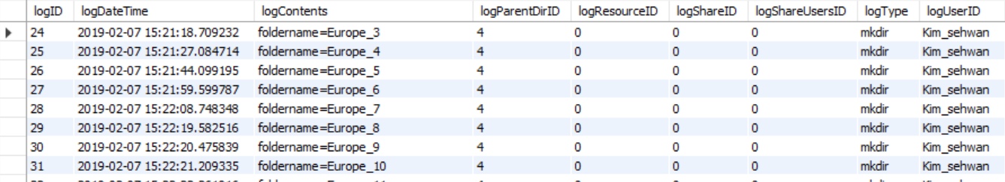
Project Details
Log server – log rotation
로그의 관리를 위해 MySQL Event Scheduler 사용
( Linux - Logrotate와 비슷)
저장된 로그는, 저장된 시점으로부터 90일 이후에 삭제
Log date Time으로부터
90일 이후에 삭제됨
Notes:
Log server에서는 API 서버에서 보낸 로그를 계속 차곡차곡 저장해 두고 있습니다. 하지만 계속해서 로그정보를 저장하게 되면, 디스크 문제나, 성능저하 문제가 당연히 생기게 되는데, 이러한 문제를 방지하기 위해 Linux의 logrotate와 비슷한 작용을 하는 MySQL Event Scheduler를 이용하여 로그데이터를 주기적으로 삭제합니다. 저장된 로그는 저장된 시점으로 부터 90일 이후에 삭제되도록 설정해 두어, 성능을 유지할 수 있도록 합니다..
90일 동안 로그를 쌓아두는 이유는, 데이터베이스를 검증할때 참조하는 자료로 쓰기 위해서 입니다. 모든 동작이 성공적으로 이루어져서 성공 로그만 쌓여 있더라도, 실제 데이터베이스의 정합성이 맞지 않는 케이스가 있을 수 있는데, 이를 추적하기 위해서는 어느 정도의 양의 로그가 쌓여 있어야 한다고 생각했고, 그 쌓인 로그를 통해 로직의 에러를 판단할 수 있을 것으로 생각하였습니다.
만약 로그 데이터베이스가 너무 무거워진다라고 판단 되었을 때는 유동적으로 60일 동안 로그를 쌓거나, 30일 동안 로그를 쌓는 등의 조치가 이루어져야 할 것입니다.

Slide 22
Project Details
Verification Server -role
1. Error 로그에 대한 후처리
2. Main database에 대한 정합성 검증
Notes:
Verification server는 두가지 역할을 하는데요, 첫번째로는 API 후처리 로직에서 발생한 Error에 대한 후처리를 하고,
두번째로, Main database에 대한 정합성을 검증하는 역할을 합니다.

Slide 23
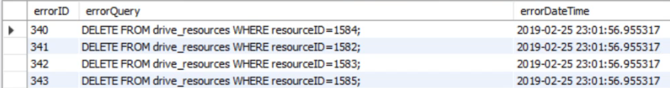
Project Details
1. Error 로그에 대한 후처리
- API 서버 postProcessible logic에서 실패한 로그를 재시도한다.
case : retry failed
사용자에게 response 해 주어야 할 경우 (하부 파일 복사 등) : 5초 간격으로 2회 더 시도 후 실패할 경우, 실패 response를 API서버에 전달한다.
사용자에 response를 할 필요 없는 경우 (부모폴더의 childcount update등) : 성공할 때
까지 시도한다.
Notes:
먼저 Error log에 대한 후처리는 Log서버에서 error로그를 참조하여, API 서버 후처리 로직에서 실패한 로그를 재시도 합니다. 에러 로그에서 저장될 때, 해당 rawQuery를 그대로 저장하고있기때문에, 에러 후처리도 이 쿼리를 그대로 사용하여 데이터베이스에 반영될 수 있도록 합니다.
만약 재시도도 실패했을 경우에는 두가지 경우로 나눌 수 있는데요,
첫번째로 하부 파일 복사 등, 사용자에게 respons를 해주어야 하는 경우에는 5초 간격으로 2회 더 시도 후 실패할 경우, 실패 response를 API서버에 전달합니다.
두번째로, 부모폴더의 childcount update등 사용자에 response를 할 필요가 없는 경우는 성공할 때까지 계속 시도하도록 하였습니다.

Slide 24
Project Details
실행 순서가 상관 없는 경우
ex) 부모폴더의 childcount
A라는 폴더 내에
6:40
6:41
6:42
Make directory
Resource Upload
Resource Delete
정상
result
childCount +1
childCount +1
childCount -1
childCount +1
6:40
6:41
Make directory
Resource Delete
Resource Upload
6:42
Error발생
후처리
result
childCount +1
childCount -1
childCount +1
childCount +1
<Post Processed>
Notes:
Error 로그를 후처리를 진행할때 고려해야할 사항이 하나 더 있는데요,
API 실행 순서가 상관없는 경우와, API 실행 순서를 지켜야하는 경우에 따라 로직이 달라집니다.
먼저 실행순서가 상관없는 경우에 대해 살펴 보겠습니다.
사용자가 A라는 폴더 내에 6:40분에 폴더생성, 6:41분에 파일 업로드, 6시 42분에 ResourceDelete를 진행한 상황인데요
이 세가지 API가 정상적으로 수행되었다면 최종적으로 A의 childCount는 +1이 될 것입니다.
만약, 6:41분에 진행된 파일 업로드가 에러가 나서, 6시 42분에 진행된 API보다 더 늦게 후처리가 진행되어도, 결과적으로
A의 childCount는 +1이되어
정상적으로 실행된 상황과, 에러가 난 상황에서 결과적으로 차이가 없습니다.

Slide 25
Project Details
b. 실행 순서를 지켜야 하는 경우
ex) rename 등
6:40
6:41
6:42
Rename as ‘A’
Rename as ‘B’
Rename as ‘C’
정상
result
file.name = A
file.name = B
file.name = C
file.name = C
6:40
6:41
Rename as ‘A’
Rename as ‘C’
Rename as ‘B’
6:42
Error발생
후처리
result
file.name = A
file.name = C
file.name = B
file.name = B
<Post Processed>
Notes:
실행 순서를 지켜야 하는 경우를 살펴보겠습니다.
사용자가 파일의 이름을 6:40분에 A, 6:41분에 B, 6시 42분에 C라고 변경한 상황인데요, 정상적으로 실행이 되었다면
최종 파일의 이름은 C가 되어야합니다.
만약 아까와 같은 로직 그대로, 6:41분에 수행된 API가 이후 API보다 더 늦게 후처리가 되었다면, 결과적으로
최종 파일의 이름은 B가 되어 결과가 일치하지 않게 됩니다.

Slide 26
Project Details
b. 실행 순서를 지켜야 하는 경우
ex) rename 등
6:40
6:41
Rename as ‘A’
Rename as ‘C’
Rename as ‘B’
6:42
Error발생
후처리
file.name = A
file.name = C
file.name = B
<Post Processed>
Log 생성
Filename = c
Time = 6:42
Log 참조
후처리 진행 X
Result :
file.name = C
Notes:
이러한 것을 방지하기위해, 실행 순서를 지켜야하는 경우에는
후처리 되는 로직을 진행하기 전에, 로그 데이터베이스에 있는 관련 로그를 참조하여, 후 처리가 진행될지, 진행되지 않을지를 판단하여
결과를 낼 수 있도록 하였습니다.

Slide 27
Project Details
2. Main database에 대한 정합성 검증
- 사용자의 활동이 적은 시점에 1일 1회, main database 내
하루 동안 수정된 row들에 대해 정합성을 검증
- 검증과정에서 발견한 에러 사항은, 메일 등으로 담당자에게 전송
Notes:
Verification server에서는 에러에 대한 후처리 말고도 메인 데이터베이스에 대한 정합성을 검증합니다.
검증 시기는 사용자의 활동이 적은 시점, 새벽 3시 정도에 1일 1회, main database 내 하루 동안 수정된 row들에 대해 정합성을 검증합니다.
만약 검증과정에서 발견한 에러 사항은, 메일 등으로 담당자에게 전송이 될 수 있도록 하는 것을 생각하였습니다.

Slide 28
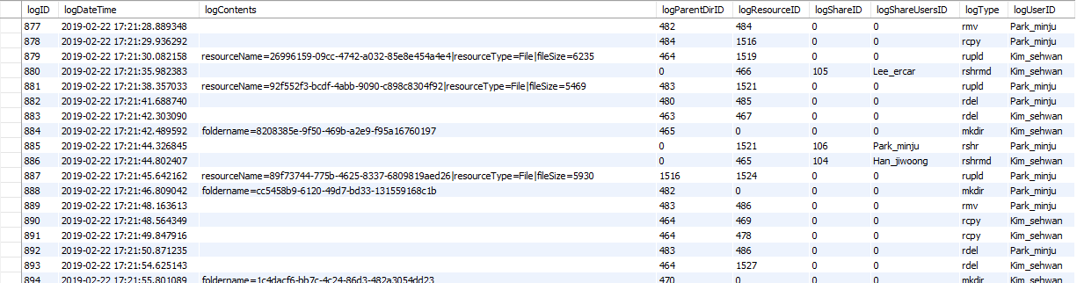
Project Details
검증대상의 선정
Success Log Table 중, 하루동안의
logParentDirID, logResourceID (resource table 검증)
logshareID (resource table, share table 검증) 을 검증대상으로 함.
Notes:
검증 대상의 선정은 Log 데이터베이스 내의 Success Log Table 중에, 하루 동안 쌓인 로그 필드의 logresourceID, logParentDirID, logShareID를 검증대상으로 합니다. 여기 빨간색으로 표시된 부분들을 중복되지 않는 List로 모아서 검증을 진행합니다.

Slide 29
Project Details
Verification Server 검증 로직
테이블 내 중복된 데이터 값이 있는지에 대한 확인
제거된 값에 대해 실제로 제거 되었는지 재확인
모순된 값이 들어가 있는지에 대한 확인
- 부모자식 관계에 대한 검증 (parentID, Fullpath를 이용)
- 해당 리소스에 대한 filesize, childCount 값에 대한 검증
- share와 관련한 정합성에 대한 검증
Notes:
Verification server의 검증 로직은,
첫번째로 테이블 내 중복된 데이터 값이 있는지에 대한 확인, 두번째로 제거된 값에 대해 실제로 제거 되었는지에 대한 재확인
그리고 세번째로, 모순된 값이 들어가 있는지에 대한 확인을 진행합니다.
모순된 값이 들어가 있는지에 대한 확인이라 함은, parentID와 Full path를 이용하여 부모자식관계에 대한 검증과, 해당 리소스에 대한
Filesize가 맞고, childcount의 값이 맞는지에 대한 검증, 그리고 share에 관련한 정합성에 대한 검증을 진행합니다.

Slide 30
Exception handling
Notes:
다음은 예외처리에 대한 부분에 대해 말씀드리도록 하겠습니다.

Slide 31
Exception handling
API List 중 폴더생성(mkdir) , 리소스 복사(rcpy), 리소스 이동(rmv)에서
이미 같은 이름의 resourceName이 있는 경우
생성되는 resourceName의 이름을 다르게 만들어 줌
Ex ) test(원본) , test_1, test_2 …
-> 한 부모폴더 내에 있는 모든 리소스는 각각의 이름이 중복될 수 없음.
( verification logic에서 중복된 데이터 값에 대한 검증 가능 )
Notes:
우선 클라이언트에서 폴더생성이나, 리소스 복사, 리소스 이동 과 같은 api를 요청했을 때, 새로 만들어지거나 옮겨질 때, 해당 리소스의 이름이 중복되는 경우에는 새로 생성되거나, 들어오는 resourceName의 이름을 다르게 만들어 주도록 처리해 두었습니다.
예시와 같이 만약 test라는 resourceName이 있을때, 또 test라는 리소스를 복사를 한다면, test_1, test_2와 같이 resourceName이 변경되어 데이터베이스에 저장됩니다.
따라서 한 부모 폴더 내에 있는 모든 리소스는 각각의 이름이 중복될 수 없으며, 같은 경우가 검증 시에 발견이 될 때, 검증 서버에서 처리 로직에 따라 처리하게 됩니다.

Slide 32
Exception handling
2) API 서버와 로그 서버 간의 통신 오류가 일어나 로그 서버에 request를
전송할 수 없는 경우
request
API Server
Log Server
Database
Database
Main Database에 FailedLog 라는 Table 생성하여 전송 실패한 request를 임시로
저장함.
통신이 재개될 경우, FailedLog Table 내 request들을 로그 서버에 전송하고,
Table 내 모든 데이터를 삭제함.
Notes:
두번째로, 만약에 API 서버와 로그 서버 간의 통신 오류가 일어나서 로그 서버에 request를 전송할 수 없는 경우가 발생할 수 있습니다. 이 경우에는 Main Database 내에 FailedLog 라는 Table을 생성해서 전송 실패한 요청들을 임시로 저장합니다. 이후에 통신이 재개될 경우 FailedLog Table내에 request들을 로그 서버에 전송하고, Table 내 모든 데이터들을 삭제하게 됩니다.

Slide 33
Operation video
Notes:
동영상에서 위에 powershell 세개의 창이 떠있는데요, 왼쪽부터 순서대로 API Server, Log Server, Verification Server 입니다.
먼저 동영상을 실행하기 전에 시나리오에 대해 설명을 해드리면, 김세환이라는 유저의 Photo라는 폴더까지는 이미 생성이 되어있는 상황이구요,
Photo안에 10 여번의 API 실행을 시키게 됩니다. 처음에 아시아 폴더, 유럽폴더 이렇게 만들어지고, 아시아폴더 내에 방콕, 치앙마이 등등의 리소스 업로드, 그리고 폴더 생성 및 공유 관련 API를 차례대로 시키게 됩니다.
마지막에는 이 아시아 폴더를 삭제시키게 될텐데요, 제가 임의로 하위리소스에 대한 삭제가 에러가 난 상황을 가정하여 프로그램이 에러핸들링을 하는 과정을 보여드리겠습니다.
원래는 검증서버에서 바로바로 재처리가 되는 로직이구요, 검증서버를 처음에 꺼두었다가, 켜면서 error handling 과정을 볼 수 있도록 하였습니다.

Slide 34
Test
새로운 Test Project 생성하여 TEST 진행
- 하나의 프로세스 = 하나의 유저 , 총 4개의 프로세스
- 랜덤으로 API 선정하여 API 로직 수행
- API 로직 내 인위적 오류 발생 (오류 확률 0%, 10%, 20%, 40%)
- 각각의 오류 확률에 대해 3분간, 세번 씩 진행
검증 로직에 의해 최종 데이터베이스 검증
Notes:
두명은 같은 사람인것으로 가정하고 진행, 다른 한명 한명 더 있음.

Slide 35
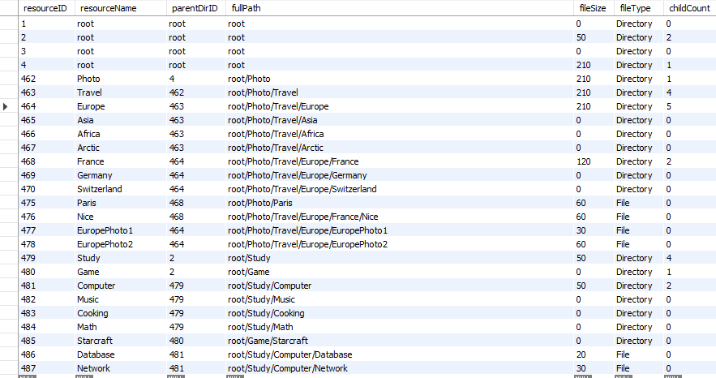
Test
1. Test에서 사용되는 dummy data
Notes:
9번의 테스트 모두 같은 데이터로 시작함.

Slide 36
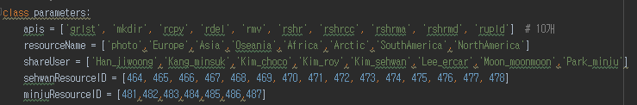
Test
2. Test logic
Api - 10개 중 random하게 선택
resourceName - 20% : resourceName List / 80% : UUID생성
ResourceID – 기존 dummy data값을 적용 (default)
- Test 실행시, 새로운 리소스ID return 받아 추가

Slide 37
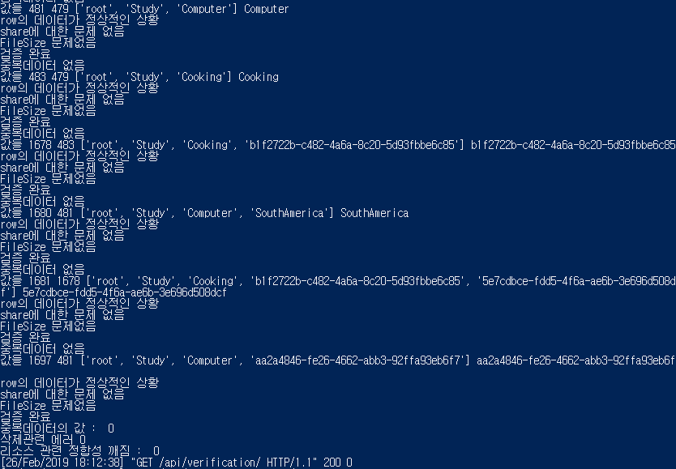
Test
3. Test result
총 12번의 테스트에서 resource Table 정합성 깨짐 없음

Slide 38
Discussion
프로젝트를 하며 아쉬웠던 것들
a. 데이터베이스 정합성에 대해 좀 더 정확한 검증 방법에
대해 구현하지 못한 것
b. 정합성 검증 시 에러 발견 후, 데이터베이스 수정을 자동화
하지 못한 것
c. 프로젝트에 대해 좀 더 큰 테스트를 진행하지 못한 것

